Slide 1



Садохина Е.Г.,
учитель географии ГБОУ СОШ «ОЦ» с. Кротовка,
руководитель ТУМО учителей географии
Ключевые особенности и нормативная база преподавания географии 2025/2026
Обзор нормативных документов, целей и методических новшеств для качественного географического образования.

Slide 2


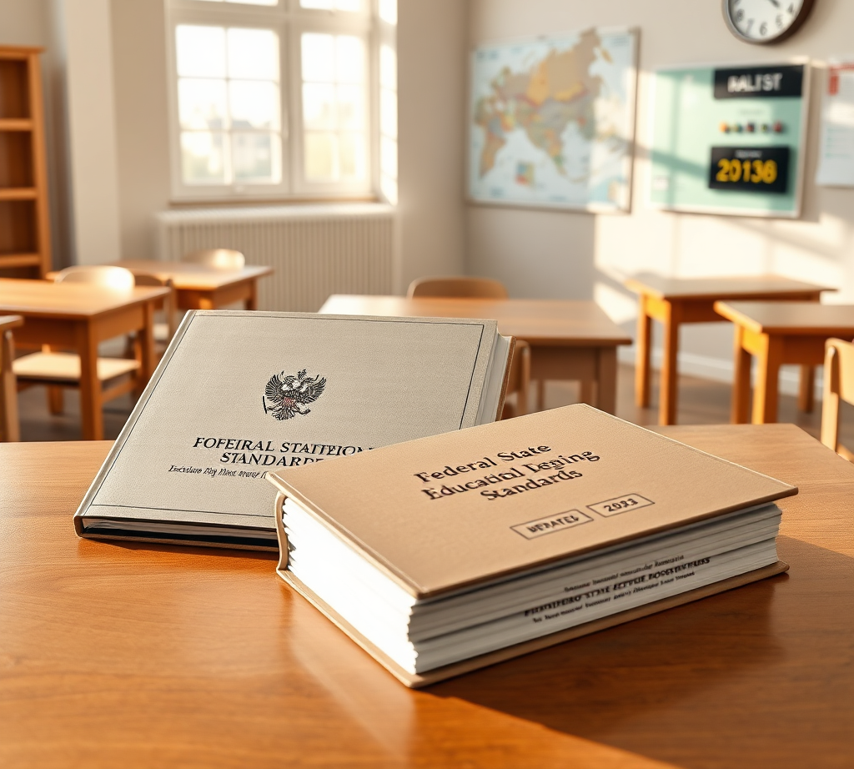

Общие нормативные документы
ФГОС и закон об образовании
Образовательный процесс в 2025/2026 учебном году регулируется Федеральным государственным образовательным стандартом (ФГОС) и законом об образовании, а также обновлёнными ФОП 2023 года. Эти документы задают общие требования к преподаванию.
Приказы Минпросвещения и их роль
Приказы Минпросвещения №769 и №704 обеспечивают детализацию учебного процесса. Они включают поурочное планирование и кодификаторы требований, что способствует более чёткому и структурированному преподаванию географии.
2

Slide 3





Цели и акценты учебного предмета «География» в новом учебном году
Главная задача — формировать у учащихся понимание значимой роли России в современном многополярном мире и её влияние на глобальные процессы.
Осваиваются ключевые геополитические, экономические и экологические тенденции, отражающие реальные вызовы и развитие современного общества.
Воспитание патриотизма и экологической культуры становится важной составляющей учебной программы, усиливающей личностное отношение к Родине и окружающей среде.
Предмет интегрирует естественнонаучные и общественные дисциплины для создания целостного, системного мировоззрения у школьников.
3

Slide 4

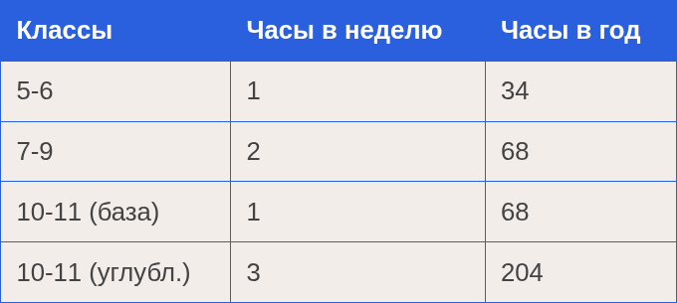
Структура и объем учебных часов по классам в 2025/2026 году
Расписание учебных часов по географии сохраняется с предыдущего учебного года, отражая дифференциацию по уровням и классам.
Объем часов соответствует предыдущему периоду, обеспечивая необходимое время для усвоения базового и углубленного материала.
Нормативные документы Минпросвещения РФ
4

Slide 5


Актуализация содержания учебного курса
Современные данные и региональный компонент
Учебное содержание включает актуальные изменения политической карты, экономических связей и климатических вызовов с акцентом на краеведение для связи глобального с локальным.
Геополитика России и стратегические партнеры
Особое внимание в старших классах уделяется геополитической роли России и взаимосвязям с ключевыми стратегическими партнерами: Китаем, Индией, Ираном, странами Африки и Латинской Америки.
5

Slide 6





Совершенствование методики преподавания географии
Внедряются деятельностные формы, такие как дискуссии, ролевые игры и проблемное изложение, способствующие активному освоению материала.
Формируются критическое мышление и метапредметные умения, необходимые для успешного восприятия сложных географических явлений и интеграции знаний.
Увеличивается количество заданий, направленных на анализ карт, статистики, медиаматериалов и применение ГИС-технологий для развития аналитических навыков.
6

Slide 7

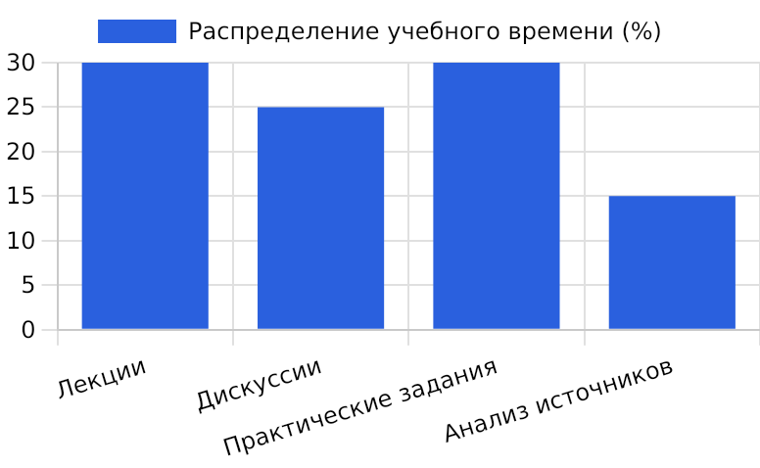
Доля разных форм учебной деятельности в преподавании географии
В 2025/2026 году увеличилась доля практико-ориентированных методов и работы с информацией для повышения компетентности учащихся.
Сдвиг в сторону активного обучения и анализа информации способствует развитию у школьников ключевых навыков и самостоятельного мышления.
Статистика педагогической практики 2025
7

Slide 8


Система оценки достижений и критерии оценивания
Текущее оценивание направлено на формирующую диагностику, позволяя выявить и скорректировать образовательные достижения учащихся вовремя.
Введены единые критерии оценивания для разных типов заданий, учитывающие устные ответы, письменные работы, тесты, карты и проекты.
Тематическое оценивание фиксирует успехи и выявляет пробелы, обеспечивая точную корректировку учебного процесса и траектории развития ученика.
Оценка охватывает не только знание, но и умение работать с информацией, логикой и креативностью в зависимости от уровня класса.
8

Slide 9



Методическая поддержка педагогов в учебном году
На портале edsoo.ru доступны методические пособия, банки заданий и записи вебинаров, ориентированные на совершенствование преподавательских навыков согласно ФГОС.
Интерактивные кейсы и инструменты помогают реализовать метапредметные результаты и адаптировать учебный процесс под новые нормативные требования.
9

Slide 10



Заключение: задачи и перспективы преподавания географии в 2025/2026 году
Методическая гибкость и актуализация содержания на базе обновленной нормативной базы обеспечивают формирование патриотичных, критически мыслящих выпускников с высоким уровнем географической компетентности.

